Slide 1
第二章 高频电路基础
第一节 高频电路中的选频网络
第二节 电子噪声及其特性
思考题与练习题

Slide 2

第一节 高频电路中的选频网络 一、串联谐振回路 串联谐振回路是电感、电容串联组成的振荡回路，如图2-1（ａ）所示。在工作角频率为ω 时，该回路的串联阻抗Z_{s}为 (2-1)

Slide 3
图2-1 串联谐振回路及其特性

Slide 4
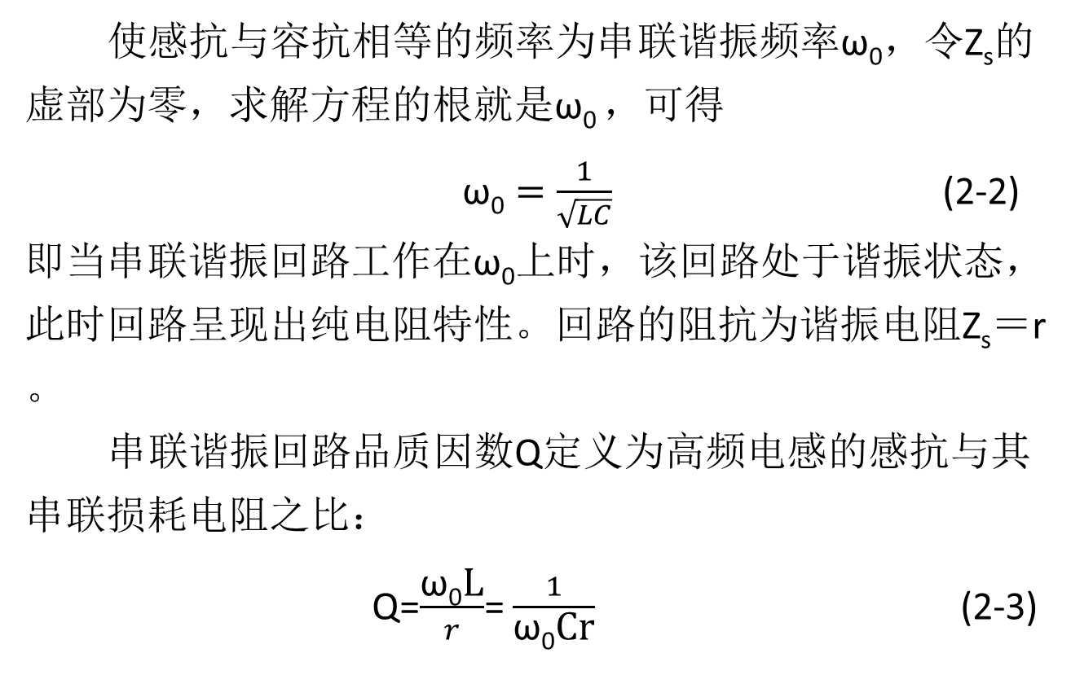
使感抗与容抗相等的频率为串联谐振频率ω₀，令Z_{s}的虚部为零，求解方程的根就是ω₀ ，可得 $\text{ω}\text{0}=\frac{1}{\sqrt{LC}}$ (2-2) 即当串联谐振回路工作在ω₀上时，该回路处于谐振状态，此时回路呈现出纯电阻特性。回路的阻抗为谐振电阻Z_{s}＝r。 串联谐振回路品质因数Q定义为高频电感的感抗与其串联损耗电阻之比： Q=$\frac{\text{ω}\text{0}\text{L}}{r}$= $\frac{1}{\text{ω}\text{0}\text{Cr}}$ (2-3)

Slide 5


Q值越高，表明该电感的储能作用越强，损耗越小。 考虑在谐振频率附近，回路工作在高Q状态，窄带工作时，有 (2-4) 式中，Δω＝ω－ω₀为相对于回路中心频率的绝对角频率偏移，它表示频率偏离谐振的程度，称为失谐；令ξ ＝２QΔω／ω₀ ＝２QΔf／f₀ 为广义失谐。则 Z_{s} = r(1+j ξ ) (2-5) 阻抗模值：
(2-6)

Slide 6
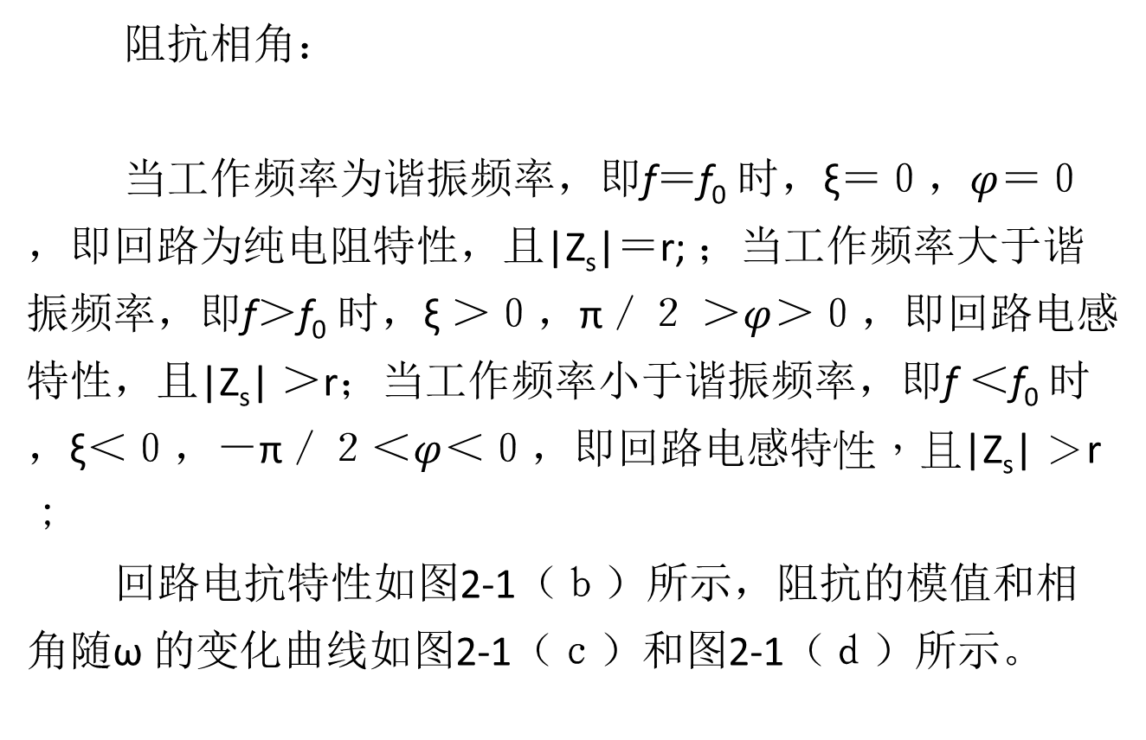
阻抗相角： 当工作频率为谐振频率，即f＝f₀ 时，ξ＝０，$φ$＝０，即回路为纯电阻特性，且|Z_{s}|＝r; ；当工作频率大于谐振频率，即f＞f₀ 时，ξ ＞０，π／２ ＞$φ$＞０，即回路电感特性，且|Z_{s}| ＞r；当工作频率小于谐振频率，即f ＜f₀ 时，ξ＜０，－π／２＜$φ$＜０，即回路电感特性，且|Z_{s}| ＞r； 回路电抗特性如图2-1（ｂ）所示，阻抗的模值和相角随ω 的变化曲线如图2-1（ｃ）和图2-1（ｄ）所示。
(2-7)

Slide 7



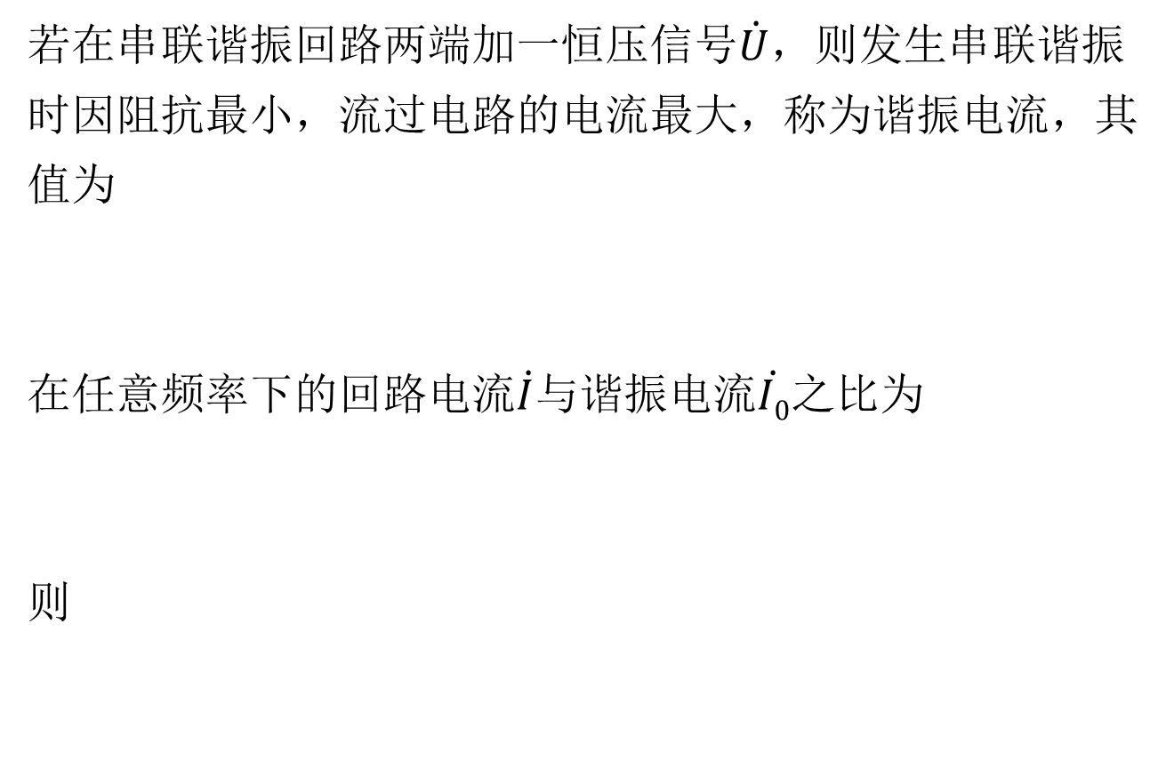
若在串联谐振回路两端加一恒压信号$\dot{U}$，则发生串联谐振时因阻抗最小，流过电路的电流最大，称为谐振电流，其值为 在任意频率下的回路电流$\dot{I}$与谐振电流$\dot{I0}$之比为 则
(2-8)
(2-9)
(2-10)

Slide 8


串联回路谐振时，电感L两端的电压 , 电容两端的电压 ,图2-2给出了串联谐振回路谐振时，电感电容两端的电压与谐振电流之间的矢量关系。 式(2-10)所述的电流特性如图2-3所示。

Slide 9
图2-2 串联谐振回路谐振时电流电压关系

Slide 10
图2-3 串联振荡回路电流特性

Slide 11

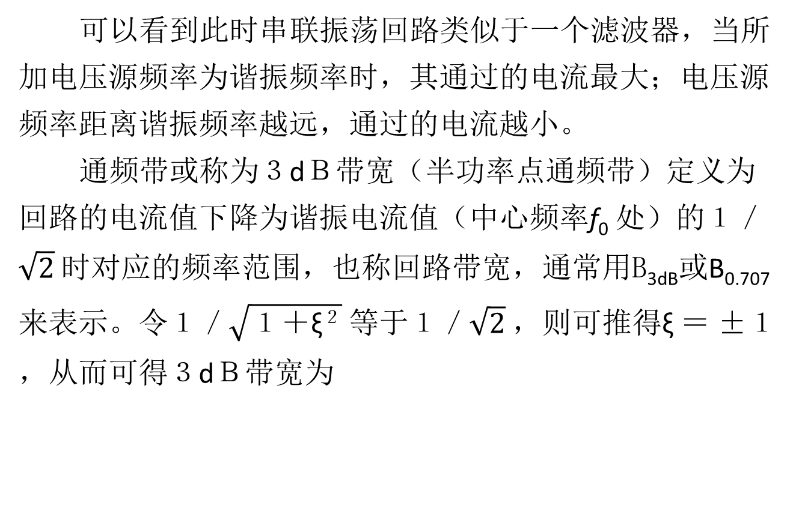
可以看到此时串联振荡回路类似于一个滤波器，当所加电压源频率为谐振频率时，其通过的电流最大；电压源频率距离谐振频率越远，通过的电流越小。 通频带或称为３dＢ带宽（半功率点通频带）定义为回路的电流值下降为谐振电流值（中心频率f₀ 处）的１／$\sqrt{2}$时对应的频率范围，也称回路带宽，通常用B_{3dB}或B_{0.707}来表示。令１／$\sqrt{\text{１＋}\text{ξ}\text{２}}$ 等于１／$\sqrt{2}$ ，则可推得ξ ＝ ±１，从而可得３dＢ带宽为
(2-11)

Slide 12

从图2-3可以看到，品质因数越大，曲线越尖锐，回路的通频带越窄。 二、并联谐振回路 简单并联谐振回路电路如图2-4（a）所示，L为电感线圈，r是其损耗电阻，r通常很小，可以忽略，C为电容。振荡回路的谐振特性可以从它们的阻抗频率特性看出来。对于图2-4（a）的并联振荡回路，当信号角频率为ω 时，其并联阻抗为
(2-12)

Slide 13
图2-4 并联谐振回路及其等效电路、阻抗特性和辐角特性

Slide 14


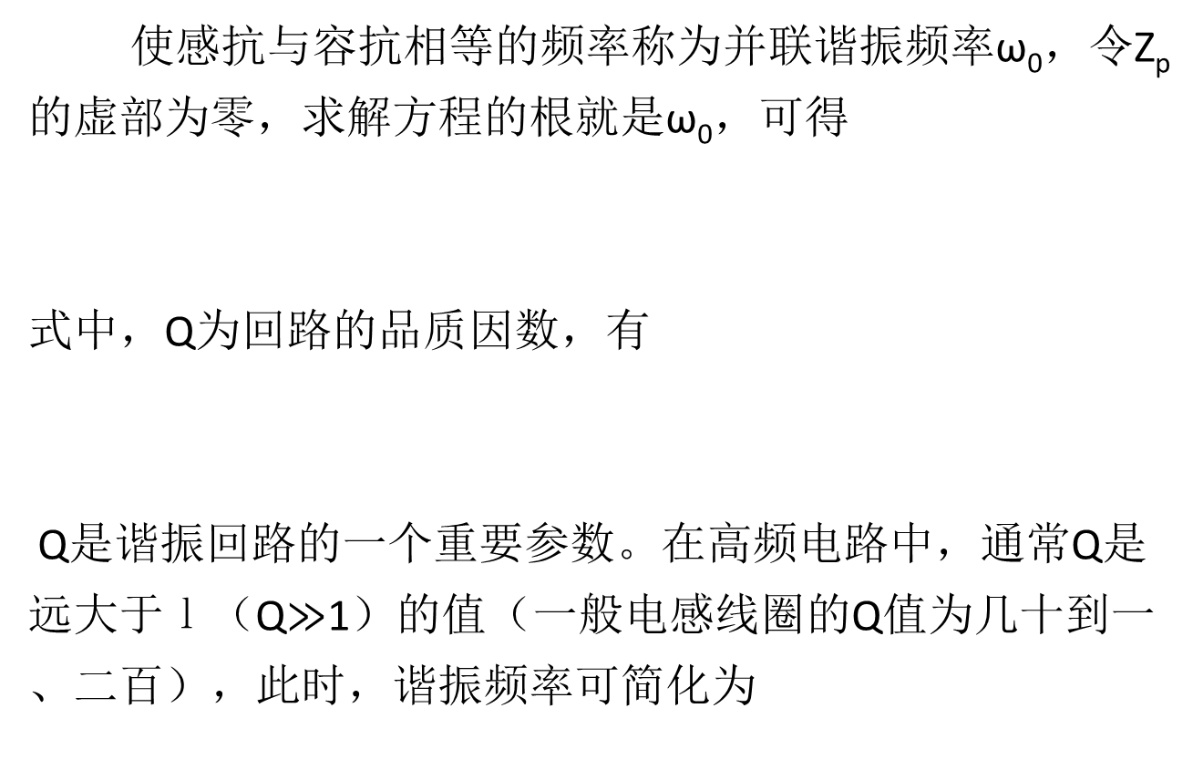
使感抗与容抗相等的频率称为并联谐振频率ω₀，令Z_{p} 的虚部为零，求解方程的根就是ω₀，可得 式中，Q为回路的品质因数，有 Q是谐振回路的一个重要参数。在高频电路中，通常Q是远大于ｌ（Q$≫$1）的值（一般电感线圈的Q值为几十到一、二百），此时，谐振频率可简化为
(2-13)
(2-14)

Slide 15


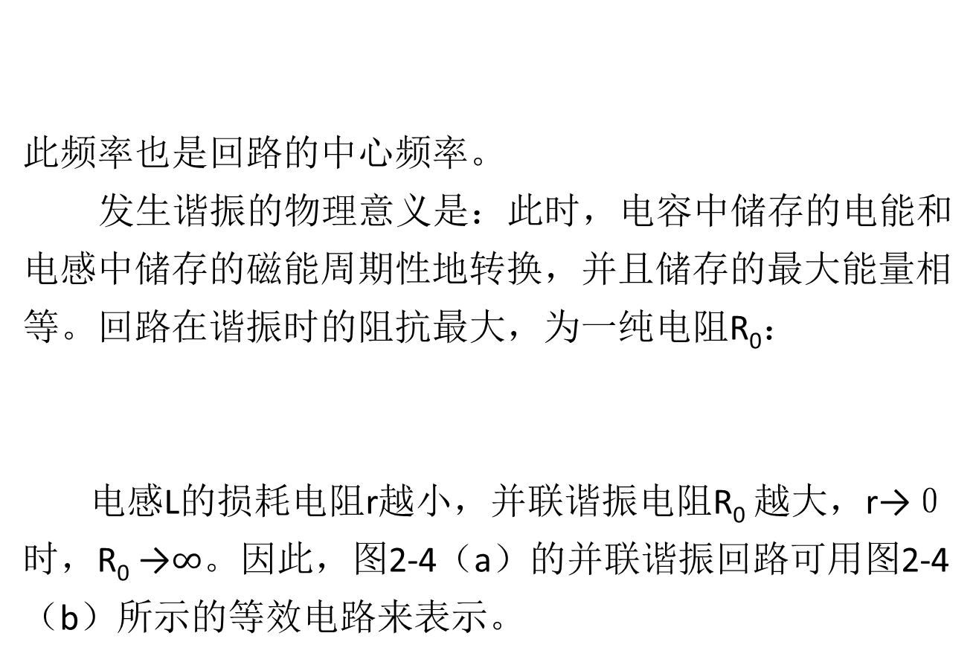
此频率也是回路的中心频率。 发生谐振的物理意义是：此时，电容中储存的电能和电感中储存的磁能周期性地转换，并且储存的最大能量相等。回路在谐振时的阻抗最大，为一纯电阻R₀： 电感L的损耗电阻r越小，并联谐振电阻R₀ 越大，r→０时，R₀ →$∞$。因此，图2-4（a）的并联谐振回路可用图2-4（b）所示的等效电路来表示。
(2-15)
(2-16)

Slide 16



我们还关心并联回路在谐振频率附近的阻抗特性，同样考虑高Q条件下，可将式（2-12）表示为 并联回路通常用于窄带系统，此时ω 与ω₀ 相差不大，式（2-17）可进一步简化为 对于相频特性，有
(2-17)
(2-18)
(2-19)

Slide 17

根据上式可画出归一化的并联谐振阻抗特性和辐角特性，如图2-4(c)、图2-4(d)所示，分别称为谐振曲线的幅频特性和相频特性。可以看到，并联谐振回路同样具有滤波特性，并与串联谐振回路具有相同的滤波特性，即并联谐振回路的3dB通频带B_{0.707}=f₀/Q。 谐振时（f＝f₀），回路呈纯电阻，输出电压与信号电流源同相。失谐时，若f < f₀ ，回路呈感性；若f > f₀ ，回路呈容性。相频特性呈负斜率，在谐振频率处为
(2-20)

Slide 18
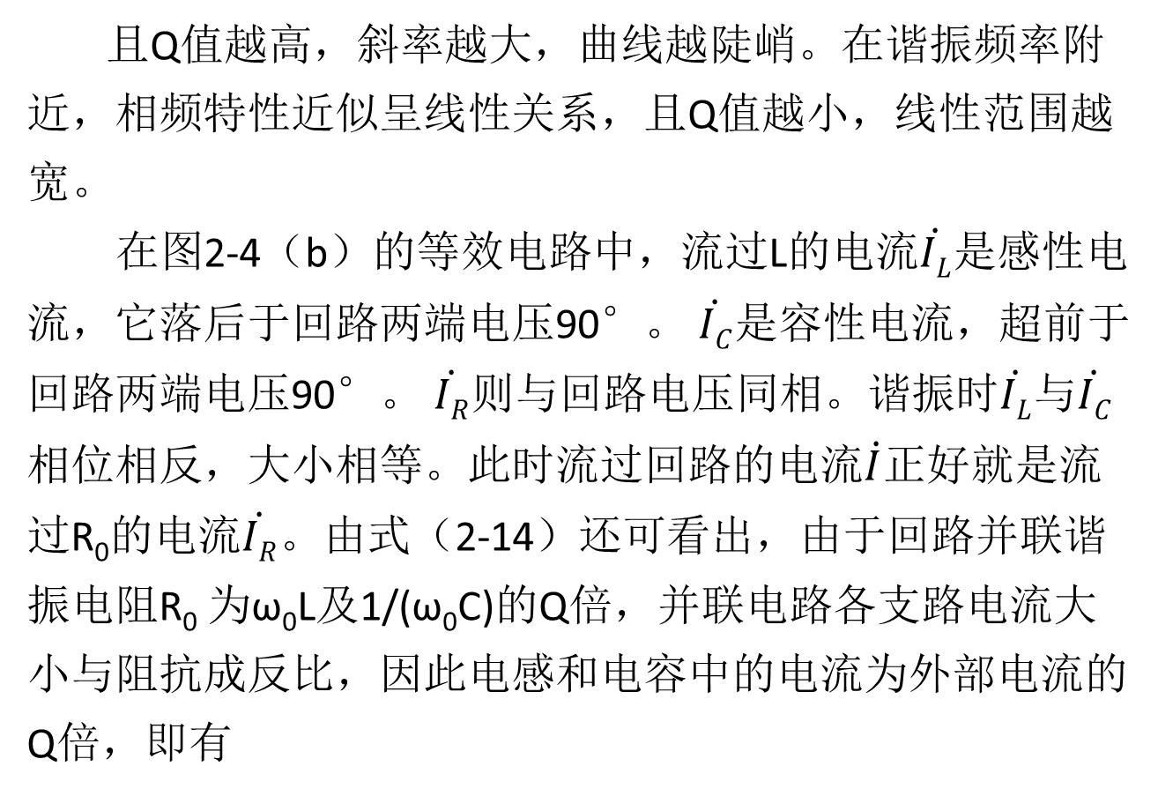
且Q值越高，斜率越大，曲线越陡峭。在谐振频率附近，相频特性近似呈线性关系，且Q值越小，线性范围越宽。 在图2-4（b）的等效电路中，流过L的电流$\dot{IL}$是感性电流，它落后于回路两端电压90°。 $\dot{IC}$是容性电流，超前于回路两端电压90°。 $\dot{IR}$则与回路电压同相。谐振时$\dot{IL}$与$\dot{IC}$相位相反，大小相等。此时流过回路的电流$\dot{I}$正好就是流过R₀的电流$\dot{IR}$。由式（2-14）还可看出，由于回路并联谐振电阻R₀ 为ω₀L及1/(ω₀C)的Q倍，并联电路各支路电流大小与阻抗成反比，因此电感和电容中的电流为外部电流的Q倍，即有

Slide 19
I_{L}=I_{C}=QI 图2-5表示了并联振荡回路中谐振时的电流、电压关系。 应当指出，以上讨论的是高Q的情况。如果Q值较低时，并联振荡回路谐振频率将低于高Q情况的频率，并使谐振曲线和相位特性随着Q值而偏离。还应当强调指出，以上所用到的品质因数都是指回路没有外加负载时的值，称为空载Q值或Q₀。当回路有外加负载时，品质因数要用有载Q值或Q_{L} 来表示，其中的电阻r应为考虑负载后的总的损耗电阻。
(2-21)

Slide 20
图2-5 并联回路中谐振时的电流、电压关系

Slide 21
例2-1 如图2-6所示放大器以简单并联振荡回路为负载，信号中心频率f_{s} ＝10MHz，回路电容C＝50pF，试计算所需的线圈电感值。又若线圈品质因数为Q＝100，试计算回路谐振电阻及回路带宽。若放大器所需的带宽为0.5MHz，则应在回路上并联多大电阻才能满足放大器所需带宽要求？

Slide 22
图2-6

Slide 23



解 （1）计算L值。由式（2-15），可得 将f₀ 以兆赫（MHz）为单位，C以皮法（pF）为单位，L以微亨（μＨ）为单位。上式可变为一实用计算公式： 将f₀ ＝f_{s} ＝10 MHz代入，得

Slide 24



（2）回路谐振电阻和带宽由式（2-17）可得 （3）求满足0.5 MHz带宽的并联电阻。设回路上并联电阻为R₁，并联后的总电阻为R₁//R₀，总的回路有载品质因数为Q_{L}。由带宽公式，有 此时要求的带宽B＝0.5 MHz，故：

Slide 25
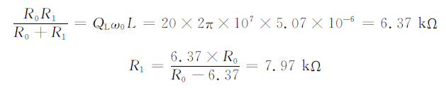
回路总电阻为 需要在回路上并联7.97ｋΩ 的电阻。

Slide 26
三、抽头并联谐振回路 在实际应用中，常常用到激励源或负载与回路电感或电容部分连接的并联谐振回路，称为抽头并联谐振回路。图2-7是几种常用的抽头并联谐振回路。采用抽头回路，可以通过改变抽头位置或电容分压比来实现回路与信号源的阻抗匹配（如图2-7（a）、图2-7（b）所示），或者进行阻抗变换（如图2-7（d）、图2-7（e）所示）。也就是说，除了回路的基本参数ω₀、Q和R₀ 外，还增加了一个可以调节的因子。这个调节因子就是抽头系数（接入系数） p，其定义如下：与外电路相连的那部分电抗与本回路参与分压的同性质总电抗之比。也可以用电压比来表示，即

Slide 27

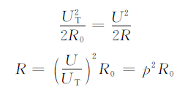
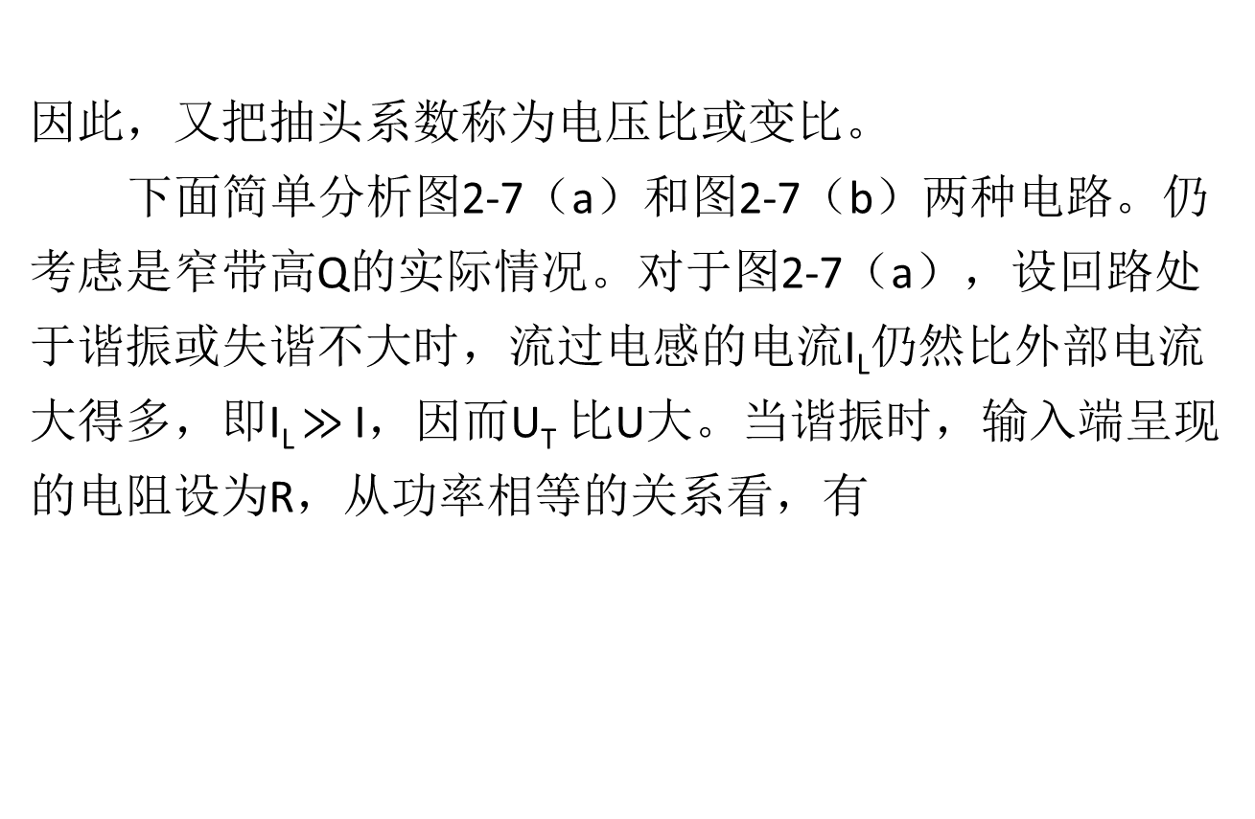
因此，又把抽头系数称为电压比或变比。 下面简单分析图2-7（a）和图2-7（b）两种电路。仍考虑是窄带高Q的实际情况。对于图2-7（a），设回路处于谐振或失谐不大时，流过电感的电流I_{L}仍然比外部电流大得多，即I_{L} $≫$I，因而U_{T} 比U大。当谐振时，输入端呈现的电阻设为R，从功率相等的关系看，有
(2-22)
(2-23)
(2-24)

Slide 28

其中，抽头系数p用元件参数表示时则要稍复杂些。仍设满足I_{L} $≫$I 。设抽头部分的电感为L₁，若忽略两部分间的互感，则抽头系数为p＝L₁／L。实际上一般是有互感的，设上下两段线圈间的互感值为M，则抽头系数为p＝ (L₁ ＋M)／L。

Slide 29
图2-7 几种常见抽头振荡回路

Slide 30

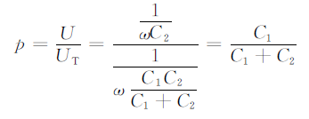
事实上，接入系数的概念不只是对谐振回路适用，在非谐振回路中通常也用电压比来定义接入系数。根据分析，在高Q回路失谐不大，p又不是很小的情况下，输入端的阻抗也有类似关系： 对于图2-6(b)的电路，其接入系数p可以直接用电容比值表示为
(2-25)
(2-26)

Slide 31


在实用中，除了阻抗需要折合外，有时信号源也需要折合。对于电压源，由式（2-22）可得 对于如图2-8所示的电流源，其折合关系为 需要注意，对信号源进行折合时的变比是p，而不是p²。
(2-27)
(2-28)

Slide 32
图2-8 电流源的折合

Slide 33
例2-2 如图2-9所示。抽头回路由电流源激励，忽略回路本身的固有损耗，试求回路两端电压u(t)的表示式及回路带宽。
图2-9 例2-2的抽头回路

Slide 34



解 假设回路满足高Q条件，由图可知，回路电容为 谐振角频率为 电阻R₁ 的接入系数： 等效到回路两端的电阻为

Slide 35




回路两端电压u(t)与i(t)同相，电压振幅U＝IR＝2V，故： 输出电压为 回路品质因数：

Slide 36

回路带宽： 计算表明满足原来的高Q的假设，而且也基本满足pQ＝10远大于ｌ的条件。在上述近似计算中小u₁(t)与u(t)同相。考虑到R₁ 对实际分压比的影响， u₁(t)与u(t)之间还有一小的相移。

Slide 37
四、集中滤波器 １．陶瓷滤波器 某些陶瓷材料（如常用的锆钛酸铅Pb(ZrTi)O₃）经直流高压电场极化后，可以得到类似于石英晶体中的压电效应。这些陶瓷材料称为压电陶瓷材料。陶瓷谐振器的等效电路也和晶体谐振器相同。其品质因数较晶体小得多（约为数百），但比LC滤波器的要高，串并联频率间隔也较大。因此，陶瓷滤波器的通带较晶体滤波器要宽，但选择性稍差。由于陶瓷材料在自然界中比较丰富，因此，陶瓷滤波器相对较为便宜。 简单的陶瓷滤波器是由单片压电陶瓷上形成双电极或

Slide 38
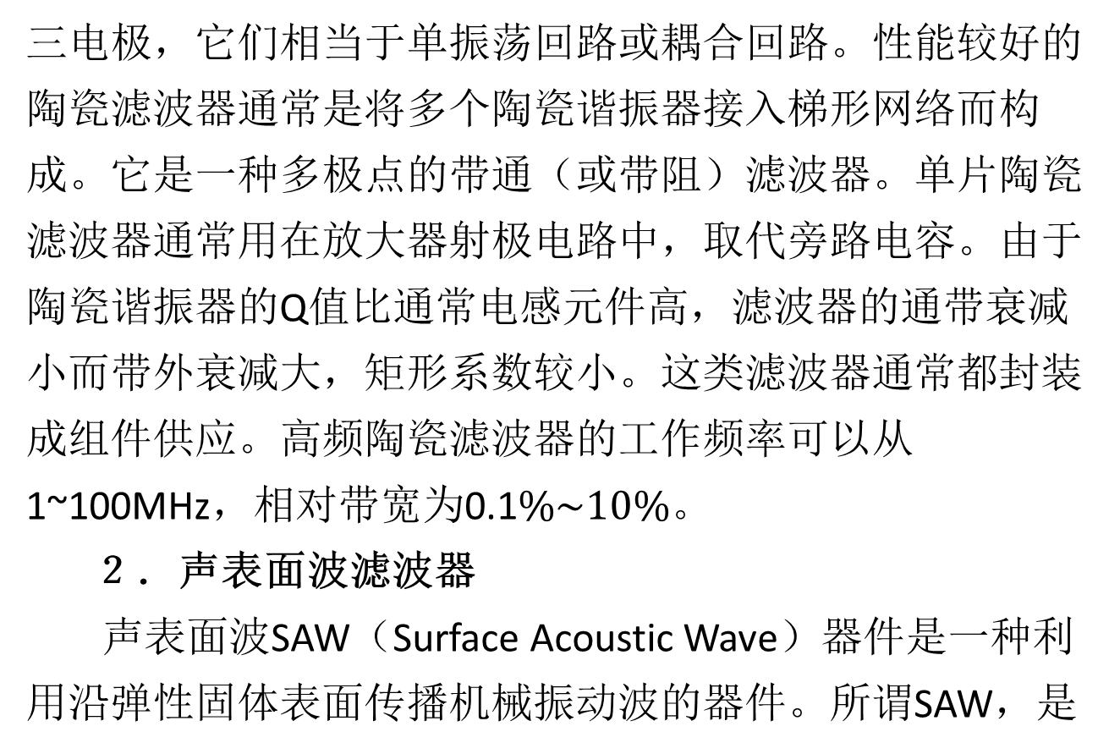
三电极，它们相当于单振荡回路或耦合回路。性能较好的陶瓷滤波器通常是将多个陶瓷谐振器接入梯形网络而构成。它是一种多极点的带通（或带阻）滤波器。单片陶瓷滤波器通常用在放大器射极电路中，取代旁路电容。由于陶瓷谐振器的Q值比通常电感元件高，滤波器的通带衰减小而带外衰减大，矩形系数较小。这类滤波器通常都封装成组件供应。高频陶瓷滤波器的工作频率可以从1~100MHz，相对带宽为0.1$\%\sim 10\%$。 ２．声表面波滤波器 声表面波SAW（Surface Acoustic Wave）器件是一种利用沿弹性固体表面传播机械振动波的器件。所谓SAW，是

Slide 39
在压电固体材料表面产生和传播、且振幅随深入固体材料的深度增加而迅速减小的弹性波，它有两个显著特点：一是能量密度高，其中约90％ 的能量集中于厚度等于一个波长的表面薄层中；二是传播速度慢，约为纵波速度的45％，是横波速度的90％。在多数情况下，SAW 的传播速度为3000～5000 ｍ／ｓ。根据这两个特性，人们可以研制出功能各异的器件，如滤波器、延迟线、匹配滤波器（对某种高频已调信号的匹配）、信号相关器和卷积器等。如果与有源器件结合，还可以做成声表面波振荡器和声表面波放大器等。这些SAW 器件体积小、重量轻，性能稳定可靠。

Slide 40
第二节 电子噪声及其特性 一、概述 电子设备的性能在很大程度上与干扰和噪声有关。所谓干扰（或噪声）就是除有用信号以外的一切不需要的信号及各种电磁骚动的总称。干扰（或噪声）按其发生的地点分为由设备外部进来的外部干扰和由设备内部产生的内部干扰。按产生的根源来分有自然干扰和人为干扰。按电特性分有脉冲型、正弦型和起伏型干扰等。 干扰和噪声是两个同义的术语，没有本质的区别。习惯上，将外部来的称为干扰，内部产生的称为噪声。本节

Slide 41
主要讨论具有起伏性质的内部噪声。故障性的人为噪声，原则上可以通过合理设计和正确调整予以消除，而设备固有的内部噪声才是要讨论的内容。 二、电子噪声的来源与特性 １．电阻热噪声 一个导体和电阻中有着大量的自由电子，由于温度的原因，这些自由电子要作不规则的运动，要发生碰幢、复合和产生二次电子等现象。温度越高，自由电子的运动越剧烈。就一个电子来看，电子的一次运动过程，就会在电阻两端感应出很小的电压。大量的热运动电子就会在电阻两端产生起伏电压（实际上是电势）。就一段时间看，

Slide 42
出现正负电压的概率相同，因而两端的平均电压为零。但就某一瞬间看，电阻两端电势e_{n} 的大小和方向是随机变化的。这种因热运动而产生的起伏电压就称为电阻的热噪声。图2-10就是电阻热噪声的一个样本。
图2-10 电阻热噪声电压波形

Slide 43

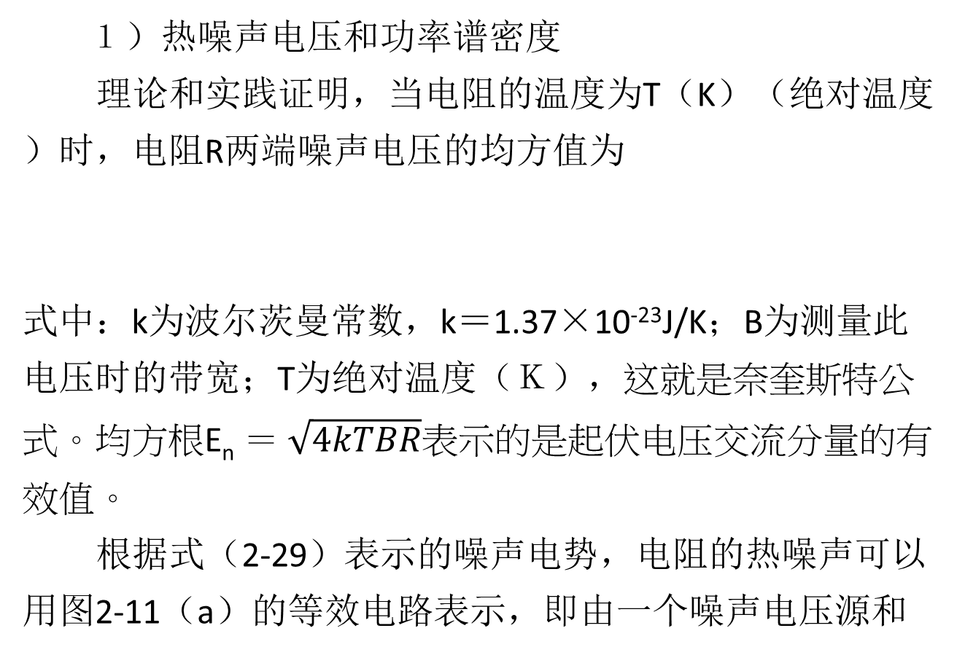
１）热噪声电压和功率谱密度 理论和实践证明，当电阻的温度为T（K）（绝对温度）时，电阻R两端噪声电压的均方值为 式中：k为波尔茨曼常数，k＝1.37×10⁻²³J/K；B为测量此电压时的带宽；T为绝对温度（Ｋ），这就是奈奎斯特公式。均方根E_{n} ＝ $\sqrt{4kTBR}$表示的是起伏电压交流分量的有效值。 根据式（2-29）表示的噪声电势，电阻的热噪声可以用图2-11（a）的等效电路表示，即由一个噪声电压源和
(2-29)

Slide 44
一个无噪声的电阻串联。根据戴维南定理，也可以化为图2-11（ｂ）的电流源电路，图中G = 1/R。 因功率与电压或电流的均方值成正比，电阻热噪声也可以看成是一噪声功率源。由图可以算出，此功率源输出的最大噪声功率为kTB，其中，B为测量此噪声时的带宽。这说明，电阻的输出热噪声功率与带宽成正比。若观察的带宽为Δf，对应的噪声功率为kTΔf。因而单位频带（1Hz带宽）内的最大噪声功率为kT，它与观察的频带范围无关。这种功率谱不随频率变化的噪声，称之为白噪声。

Slide 45

为了方便计算电路中的噪声，也可以引入噪声电压谱密度或噪声电流谱密度。考虑到噪声的随机性，只有均方电压、均方电流才有意义，因此，定义均方电压谱密度和均方电流谱密度分别对应于单位频带内的噪声电压均方值与噪声电流均方值，在图2-11中，它们分别为
(2-30)
(2-31)

Slide 46

２）线性电路中的热噪声 要计算线性电路中的热噪声，会遇到下列情况：多个电阻的热噪声和热噪声通过线性电路。 （１）多个电阻的热噪声。考虑多个电阻或串联或并联，或者是混联连接，求总的电阻热噪声。以两个电阻（R₁、R₂）串联为例，假设两个电阻上的噪声电势e_{n1}、e_{n2} 是统计独立的，因而，从概率论观点来说，它们也是互不相关的。设串联后的电势瞬时值为

Slide 47
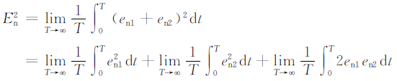

根据式（2-29），其均方值为 因e_{n1}、e_{n2}互不相关，上式第三项为零。因此有
(2-32)

Slide 48
式（2-32）表明两个串联电阻总的噪声电压均方值等于总电阻的噪声电压均方值。这里假设两电阻的温度相同。这一关系可以推广至多个电阻的串并联。这里得出一个重要结论，即只要各噪声源是相互独立的，则总的噪声服从均方叠加原则。由式（2-32）可看出，只要求出串联电阻值，就可以求得总的噪声均方值。 同理，对于多个电阻并联的情形，只要求出总的并联电阻值，就可以求得总的噪声均方值。

Slide 49
（2）热噪声通过线性网络。对于热噪声通过各种线性电路的普遍情况，可以研究图2-12的电路模型。图中，H(jw) 为电路的传输函数，它是输出的电压、电流（复频域）与输入电压、电流间的比值，它可以是无量纲或以阻抗、导纳为量纲。对于单一频率的信号来说，输出电压、电流的均方值与输入电压、电流的均方值之间的比值，是与|H(jw)|²成正比的。因此，对于反映狭带（近似单一频率信号）噪声的噪声谱密度S_{U}、S_{I}之间也有同样关系。

Slide 50


比如，传输函数表示电压之比，则有 的关系，S_{Uo}、S_{Ui}分别表示输出、输入端的噪声电压谱密度。输出噪声电压均方值为
(2-33)
(2-34)

Slide 51
图2-12 热噪声通过线性电路的模型

Slide 52
３）噪声带宽 在电阻热噪声公式（2-29）中，有一带宽因子B，曾说明它是测量此噪声电压均方值的带宽。因为电阻热噪声是均匀频谱的白噪声，因此这一带宽应该理解为一理想滤波器的带宽。实际的测量系统，包括噪声通过的后面的线性系统（如接收机的频带放大系统）都不具有理想的滤波特性。此时输出端的噪声功率或者噪声电压均方值应该按谱密度进行积分计算。计算后可以引入一“噪声带宽”，知道系统的噪声带宽对计算和测量噪声都是很方便的。

Slide 53

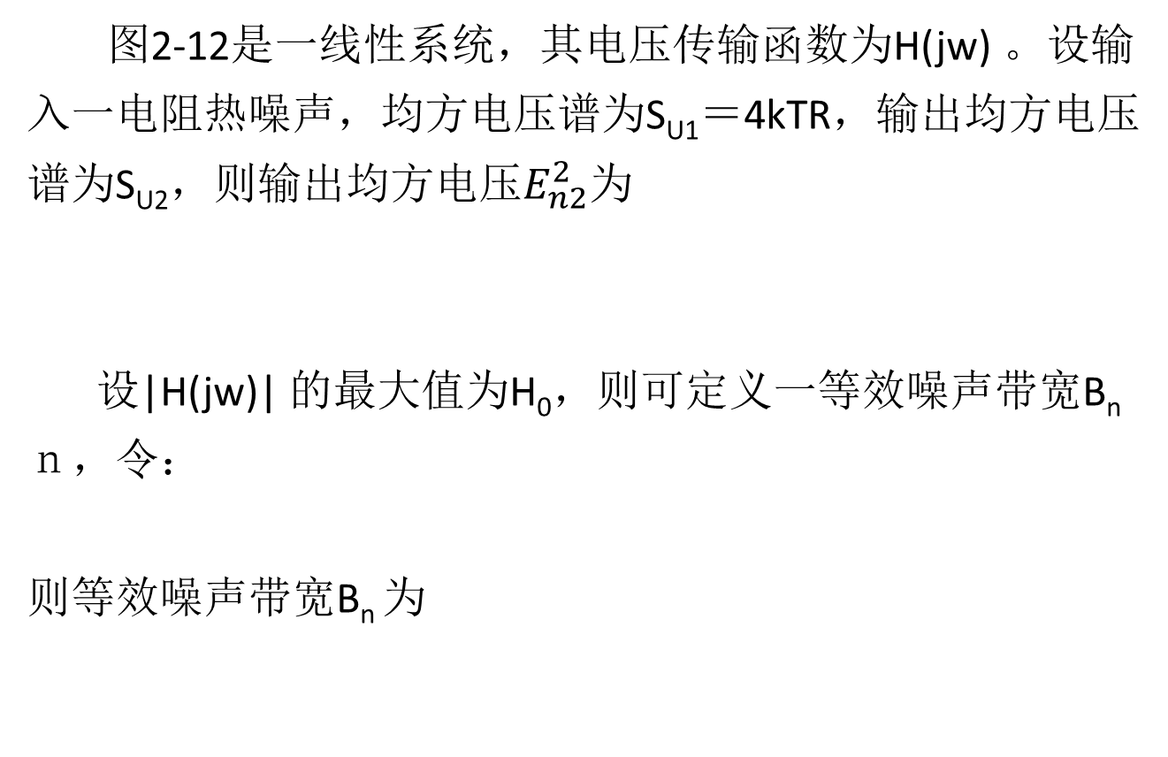
图2-12是一线性系统，其电压传输函数为H(jw) 。设输入一电阻热噪声，均方电压谱为S_{U1}＝4kTR，输出均方电压谱为S_{U2}，则输出均方电压$E_{n2}^{2}$为 设|H(jw)| 的最大值为H₀，则可定义一等效噪声带宽B_{n}ｎ，令： 则等效噪声带宽B_{n} 为
(2-35)

Slide 54

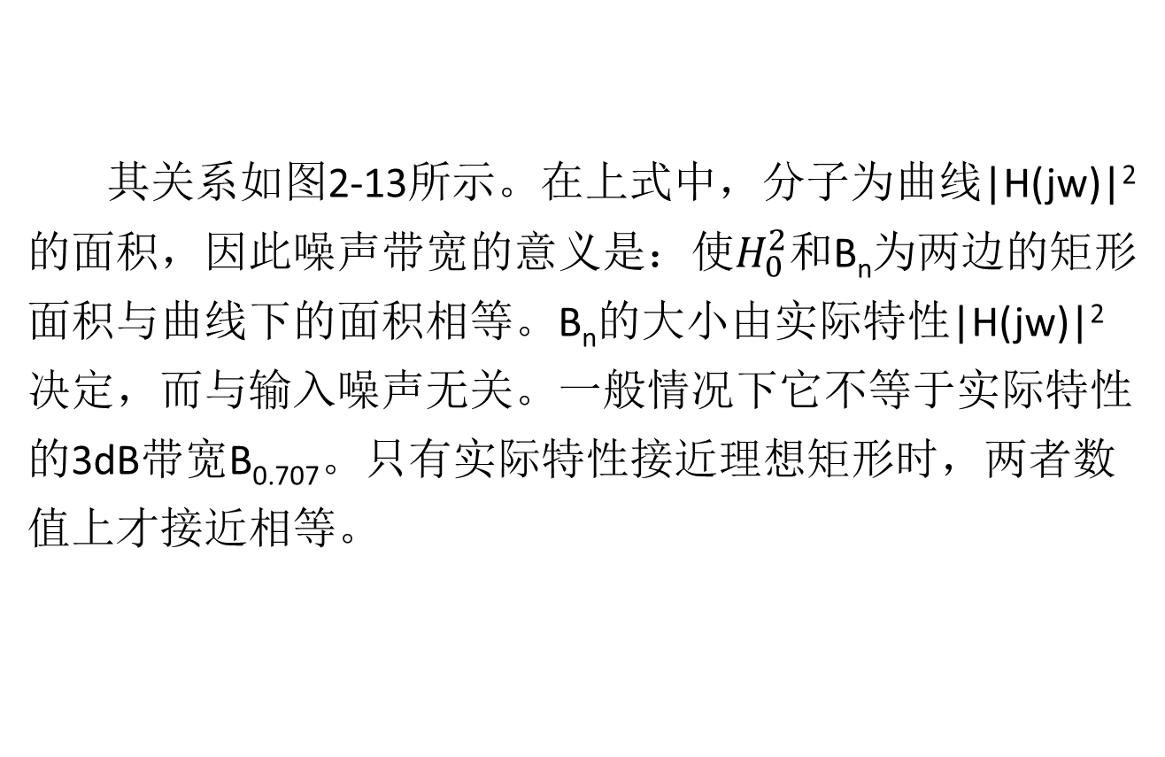
其关系如图2-13所示。在上式中，分子为曲线|H(jw)|²的面积，因此噪声带宽的意义是：使$H_{0}^{2}$和B_{n}为两边的矩形面积与曲线下的面积相等。B_{n}的大小由实际特性|H(jw)|² 决定，而与输入噪声无关。一般情况下它不等于实际特性的3dB带宽B_{0.707}。只有实际特性接近理想矩形时，两者数值上才接近相等。
(2-36)

Slide 55
图2-13 线性系统的等效噪声带宽

Slide 56
例2-3 计算图2-14所示单振荡回路的等效噪声带宽，该回路为高Q回路，谐振频率为f₀。
图2-14 单振荡回路

Slide 57
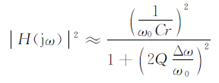
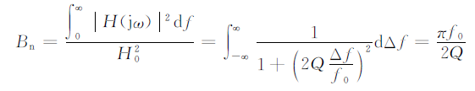

解 由电路可知，此回路的|H(jw)|²可近似为 式中，Δω ＝ω－ω₀。由此可得等效噪声带宽为 已知并联回路的３dB带宽为B_{0.707}＝f₀／Q，故：

Slide 58
对于多级单调谐回路，级数越多，传输特性越接近矩形，B_{n} 越接近于B_{0.707}。对于其他线性系统，如低通滤波器、多级回路或集中滤波器，均可以用同样方法计算等效噪声带宽。

Slide 59
三、噪声系数 １．噪声系数的定义 为了衡量某一线性电路(如放大器)或一系统(如接收机)的噪声特性，通常需要引入一个衡量电路或系统内部噪声大小的量度。有了这种量度就可以比较不同电路噪声性能的好坏，也可以据此进行测量。目前广泛使用的一个噪声量度称作噪声系数(Noise Factor)，或噪声指数(Noise Figure)。

Slide 60
在一些部件和系统中，噪声对它们性能的影响主要表现在信号与噪声的相对大小，即信号噪声功率比上。就以收音机和电视机来说，若输出端的信噪比越大，声音就越清楚，图像就越清晰。因此，希望有这样的电路和系统：当有用信号和输入端的噪声通过它们时，此系统不引入附加的噪声。这意味着输出端与输入端具有相同的信噪比。实际上，由于电路或系统内部总有附加噪声，信噪比不可能不变。我们希望输出端信噪比的下降应尽可能小。噪声系数的定义就是从上述想法中引出的。

Slide 61

图2-15为一线性四端网络，它的噪声系数定义为输入端的信号噪声功率比(S/N)_{i} 与输出端的信号噪声功率比(S/N)_{o}的比值，即
(2-37)
图2-15 噪声系数的定义

Slide 62
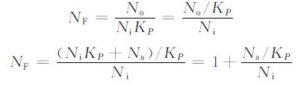
图2-15中，K_{p}为电路的功率传输系数（或功率放大倍数）。设N_{a} 为表现在输出端的内部附加噪声功率。考虑到K_{p}=S_{o}/S_{i}，式(2-37)可以表示为 式(2-38)和式(2-39)也可以看作是噪声系数的另一种定义。式(2-38)表示噪声系数等于归于输入端的总输出噪声与输入噪声之比。式(2-39)是用归于输入端的附加噪声表示的噪声系数。噪声系数通常用dB表示，用dB表示的噪声
(2-38)
(2-39)

Slide 63

系数为 由于(S/N)_{i}总是大于(S/N)_{o} ，故噪声系数的数值总是大于１，其dB数为正。理想无噪系统的噪声系数为0dB。 噪声系数是一个很容易含混不清的参数指标，为了使它能进行计算和测量，有必要在定义的基础上加以说明和澄清。
(2-40)

Slide 64
(1)噪声功率是与带宽犅相联系的。为了不使噪声系数依赖于指定的带宽，最好用一规定的窄频带内的噪声功率进行定义，在国际上（如按IEEE的标准），噪声系数是按输出、输入功率谱密度定义的。此时噪声系数只是随指定的工作频率不同而不同，即表示为点频的噪声系数。但是若引入等效噪声带宽，则式(2-39)和式(2-40)也可以用于整个频带内的噪声功率。即此定义中的噪声功率为系统内的实际功率。这时的噪声系数具有平均意义。

Slide 65
(2)由式(2-39)可以看出，信号功率S_{o}、S_{i}是成比例变化的，因而噪声系数与输入信号大小无关，但是与输入噪声功率N_{i}有关。如果不给N_{i}以明确的规定，则噪声系数就没有意义。为此，在噪声系数的定义中，规定N_{i}为信号源内阻R_{s}的最大输出功率kTB。 (3)在噪声系数的定义中，并没有对线性网络两端的匹配情况提出要求，而实际电路也不一定是阻抗匹配的。因此，噪声系数的定义具有普遍适用性。输出端的阻抗匹配与否并不影响噪声系数的大小，即噪声系数与输出端所接负载的大小(包括开路或短路)无关。 (4)噪声系数的定义只适用于线性或准线性电路。

Slide 66
2.噪声系数的计算 噪声系数的计算可以利用额定功率法，根据其定义进行。 为了计算和测量的方便，四端网络的噪声系数也可以用额定功率增益来定义。为此，引入“额定功率”和“额定功率增益”的概念。 额定功率，又称资用功率或可用功率，是指信号源所能输出的最大功率，它是一个度量信号源容量大小的参数，是信号源的一个属性，只取决于信号源本身的参数——内阻和电动势，与输入电阻和负载无关。如图2-16所示，为了使信号源输出最大功率，要求信号源内阻R_{S} 与负载电

Slide 67


阻R_{L}相匹配，即R_{s}＝ R_{L} 。也就是说，只有在匹配时负载才能得到额定功率值。对于图2-16（a）和（b），其额定功率分别为 和 式中，E_{S}和I_{S} 分别是电压源和电流源的电压有效值和电流有效值。任何电阻R的额定噪声功率均为kTB。
(2-41)
(2-42)

Slide 68
图2-16 信号源的额定功率

Slide 69


额定功率增益K_{Pm} 是指四端网络的输出额定功率P_{smo} 和输入额定功率P_{smi}之比，即 显然，额定功率增益K_{Pm} 不一定是网络的实际功率增益，只有在输出和输入都匹配时，这两个功率才相等。 根据噪声系数的定义，分子和分母都是同一端点上的功率比，因此将实际功率改为额定功率，并不改变噪声系数的定义，则
(2-43)
(2-44)

Slide 70

特殊地，对于无源四端网络（它可以是振荡回路，也可以是电抗、电阻元件构成的滤波器、衰减器等），如图2-17所示，由于在输出端匹配时（噪声系数与输出端的阻抗匹配与否无关，考虑匹配时较为简单），输出的额定噪声功率N_{mo}也为kTB，因此，由式（2-44）得无源四端网络的噪声系数： 式中，L为网络的衰减倍数。上式表明，无源网络的噪声系数等于网络的衰减。
(2-45)

Slide 71
图2-17 无源四端网络的噪声系数

Slide 72
例2-4 图2-18所示为并联抽头谐振回路，信号源以电流源表示，G_{S}为信号源电导，G为回路的损耗电导，p为接入系数。计算该电路的噪声系数。
图2-18 抽头回路的噪声系数

Slide 73



解 将信号源电导等效到回路两端，为p²G_{s}。等效到回路两端的信号源电流为pI_{s}。输出端匹配时的最大输出功率为 输入端信号源的最大输出功率为 因此，网络的噪声系数为

Slide 74
无源四端网络的噪声系数等于它的衰减值，这是一个有用的结论。比如，接收机输入端加一衰减器（或者因馈线引入衰减）就使系统（包括衰减器和接收机）的噪声系数增加。 ３．级联四端网络的噪声系数 无线电设备都是由许多单元级联而成的。研究总噪声系数与各级网络的噪声系数之间的关系有非常重要的实际意义，它可以指明降低噪声系数的方向。在多级四端网络级联后，若已知各级网络的噪声系数和额定功率增益，就能十分方便地求得级联四端网络的总噪声系数，这是采用噪声系数带来的一个突出优点。

Slide 75

级联的四端网络，可以是无源网络，也可以是放大器、混频器等。现假设有两个四端网络级联，如图2-19所示，它们的噪声系数和额定功率增益分别为N_{F1}、N_{F2} 和K_{Pm1}、K_{Pm2}，各级内部的附加噪声功率为N_{a1}、N_{a2}，等效噪声带宽均为B。级联后总的额定功率增益为K_{Pm}＝ K_{Pm1} · K_{Pm2}，等效噪声带宽仍为B。根据定义，级联后总的噪声系数为
(2-46)

Slide 76
式中，N_{o}为总输出额定噪声功率，它由三部分组成：经两级放大的输入信号源内阻的热噪声；经第二级放大的第一级网络内部的附加噪声；第二级网络内部的附加噪声。即
图2-19 级联网络噪声系数

Slide 77



按噪声系数的表达式，N_{a1}和N_{a2}可分别表示为 则 将上式代入式（2-46），得
(2-47)

Slide 78

将式（2-47）推广到更多级级联网络中，有 从式(2-47)和式(2-48)可以看出，当网络的额定功率增益远大于１时，系统的总噪声系数主要决定于第一级的噪声系数。越是后面的网络，对噪声系数的影响就越小。这是因为越到后级，信号的功率越大，后面网络内部噪声对信噪比的影响就不大了。因此，对第一级来说，不但希望噪声系数小，也希望增益大，以便减小后级噪声的影响。
(2-48)

Slide 79
例2-5 图2-20是一接收机的前端电路，高频放大器和场效应管混频器的噪声系数和功率增益如图所示。试求前端电路的噪声系数（设本振产生的噪声忽略不计）。
图2-20 接收机前端电路的噪声系数

Slide 80


解 将图中的噪声系数和增益化为倍数，有 因此，前端电路的噪声系数为

Slide 81
四、噪声系数与灵敏度 噪声是限制接收机灵敏度(Sensitivity)的根本原因。所谓接收灵敏度就是保持接收机输出端一定信噪比时，接收机输入的最小信号电压或功率（设接收机有足够的增益）。噪声系数与灵敏度都是衡量接收机接收和检测微弱信号能力的指标，两者之间必然存在着一定的换算关系。

Slide 82


如果要求的接收机前端输出信噪比(解调所需)为(S/N)_{o}，根据噪声系数定义，则输入信噪比为 考虑输入噪声功率为N_{i}=kTB，因此，要求的输入信号功率（接收灵敏度）为
(2-49)

Slide 83

也可以用输入信号电压幅值来表示接收机的灵敏度。设信号源的内阻为R_{S}，则用电动势表示的接收灵敏度为 用这种方法表示的接收机灵敏度，测量时通常是指输入信号比接收机噪声系数大10dB的音频输出所必需的输入信号电压幅值（调幅度为0.3）。
(2-50)

Slide 84
由上面分析可知，接收机灵敏度主要取决于接收机的前端电路（特别是线性部分）。为了提高接收机的灵敏度（即降低S_{i}的值），可采取以下几条途径：一是尽量降低接收机的噪声系数N_{F}；二是降低接收机前端设备的温度T；三是减小等效噪声带宽（在超外差接收机中通常可用中频带宽近似）；四是在满足系统性能要求的情况下，尽可能减小解调所需的信噪比（与调制和解调制度有关）。

Slide 85
思考题与练习题 2-1 高频振荡回路（LC谐振回路）是高频电路中应用最广泛的无源网络，主要在电路中完成哪些功能？ 2-2 对于收音机的中频放大器，其中心频率为f₀= 465kHz，B₀ =8kHz，回路电容C=200pF。试计算回路电感和Q_{L}值。若电感线圈的Q₀=100，那么在回路上应并联多大的电阻才能满足要求？ 2-3 图P2-1为波段内调谐的并联振荡回路，可变电容C的变化范围为12～260pF，C_{t} 为微调电容。要求此回路的调谐范围为535～1605kHz，求回路电感L和C_{t}的值，并要求C的最大和最小值与波段的最低和最高频率对应。

Slide 86
图P2-1 题2-3图

Slide 87
2-4 图P2-2为一电容抽头的并联振荡回路，谐振频率为１ MHz，C₁ ＝400pF，C₂ ＝100pF。求回路电感L。若Q₀＝100，R_{L}＝2kΩ，求回路有载Q_{L} 值。
图P2-2 题2-4图

Slide 88
2-5 电阻热噪声有何特性？如何描述？ 2-6 求如图P2-3 所示并联电路的等效噪声带宽和输出均方噪声电压值。设电阻R=10kΩ，C=200pF，T=290K。
图P2-3 题2-6图

Slide 89
2-7 求图P2-4所示的T 型和π型电阻网络的噪声系数。
图P2-4 题2-7图

Slide 90
2-8 接收机等效噪声带宽近似为信号带宽，约10kHz，输出信噪比为12dB，要求接收机的灵敏度为1pW，那么接收机的噪声系数应为多大？ 2-9 接收机带宽为3kHz，输入阻抗为50Ω，噪声系数为6dB，用一总衰减为4dB的电缆连接到天线。假设各接口均匹配，为了使接收机输出信噪比为10dB，则最小输入信号应为多大？

